Slide 1
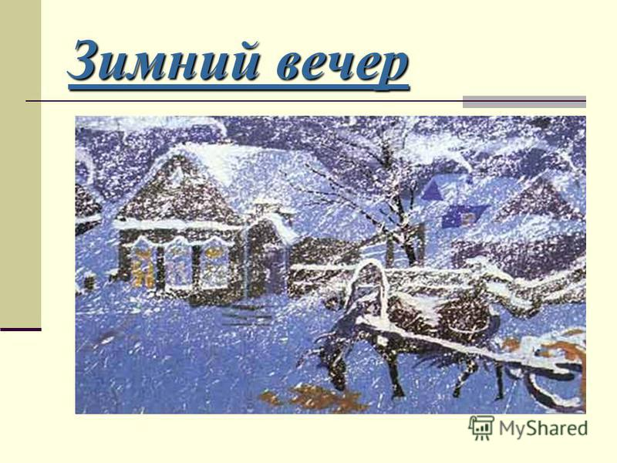
Зимний вечер
ЗИМНИЙ ВЕЧЕР
Буря мглою небо кроет,
Вихри снежные крутя;
То, как зверь, она завоет,
То заплачет, как дитя,
То по кровле обветшалой
Вдруг соломой зашумит,
То, как путник запоздалый,
К нам в окошко застучит.

Slide 2
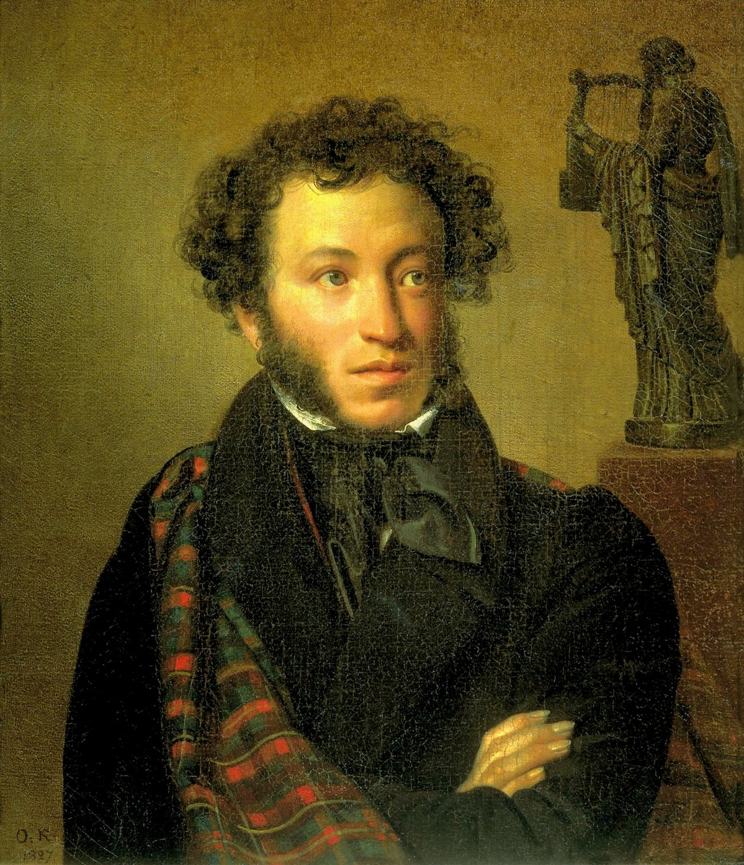
Александр Сергеевич Пушкин 1799 - 1837

Slide 3
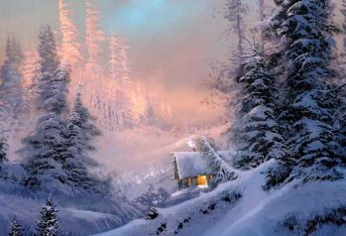
Буря мглою небо кроет,
Вихри снежные крутя;
То, как зверь, она завоет,
То заплачет, как дитя,
То по кровле обветшалой
Вдруг соломой зашумит,
То, как путник запоздалый,
К нам в окошко застучит.

Slide 4
